Slide 1



Notes:
안녕하세요 5팀 렛시피의 발표를 맡은 오성준이라고 합니다.

Slide 2
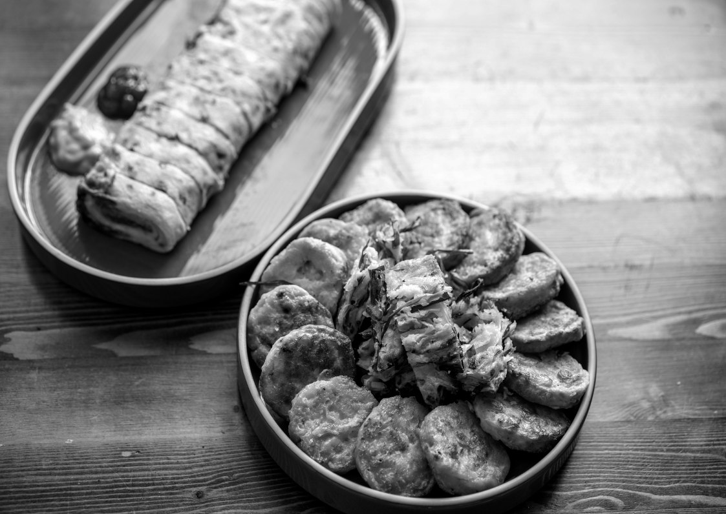



























Notes:
내 저희 발표는 UCC, 기획의도, 서비스소개, 시연, 설계및구현, 기대효과 및 개선사항, 팀원소개, 질의 응답 순으로 진행됩니다.

Slide 3

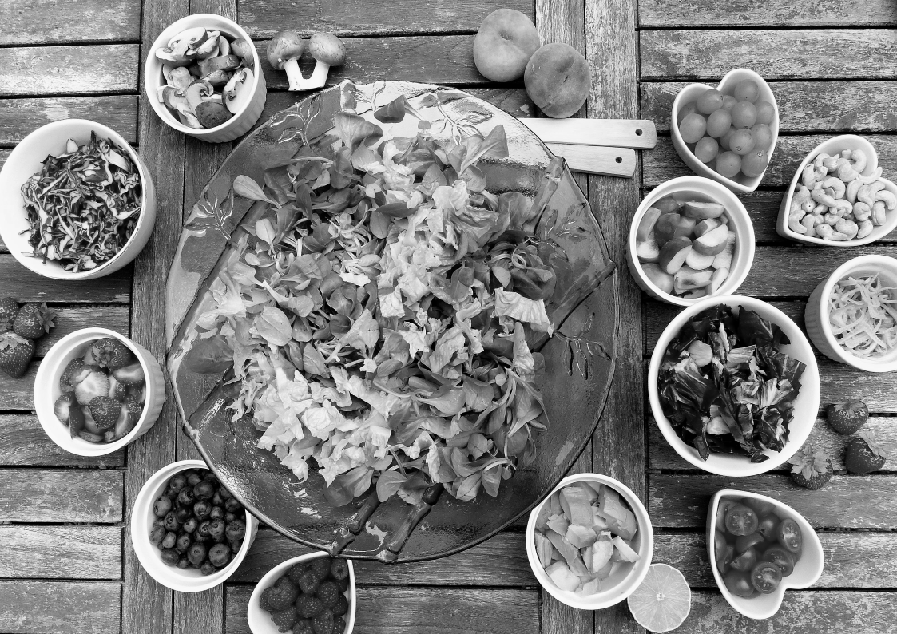


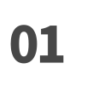




Notes:
네 우선 저희 팀의 UCC를 시청하시겠습니다.

Slide 4


용량 문제로 UCC는 따로 확인 부탁드립니다
Notes:
동영상 재생
네 저희 UCC 재밌지 않나요?

Slide 5
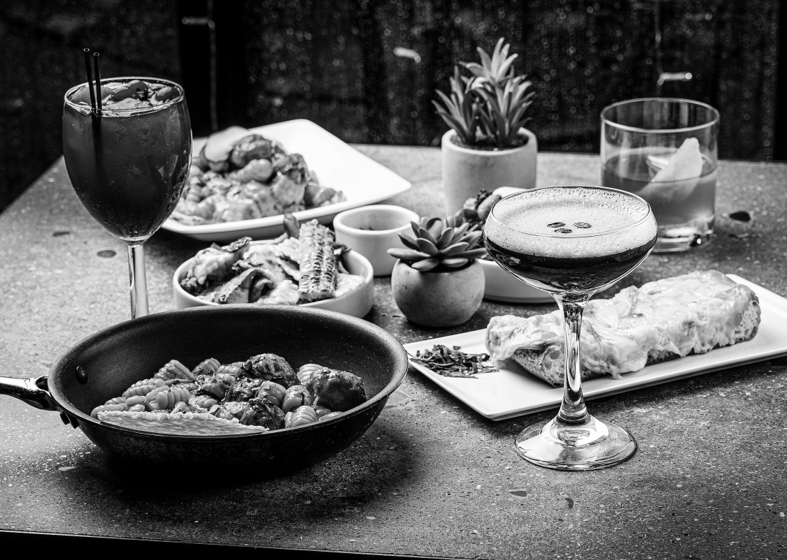


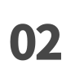



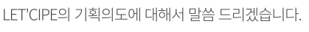
Notes:
네 그러면 본격적으로 서비스에 대한 발표를 하겠습니다.
기획의도 말씀 드리겠습니다.

Slide 6




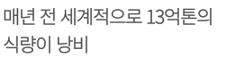
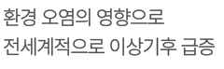
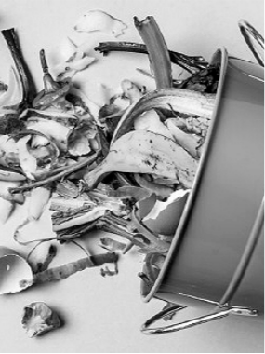
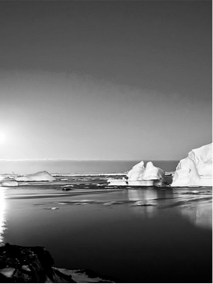

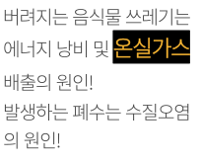
Notes:
여러분 지난번에 강남역에서 물난리가 났던 일 기억나시나요?
갑작스레 비가 많이와서 이 발표를 들으시는 분들도 출퇴근에 큰 어려움을 겪을 셨을 텐데요.
요즘 환경 오염의 영향으로 전세계적으로 이상기후가 급증했다고 합니다.
그리고 그 원인으론 온실가스 배출의 원인이 되는 음식물쓰레기가 이야기되고 있습니다.

Slide 7




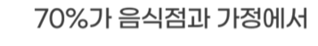
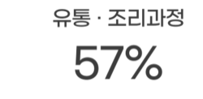
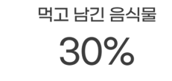
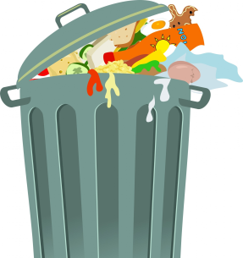
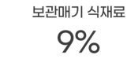
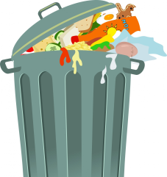
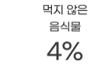


Notes:
네 좀 더 자세히 보시면, 매년 만오천톤의 음식물 쓰레기가 낭비가 된다고 하구요.
그 중에서 70퍼센트가 음식점과 가정에서 발생한다고 합니다.
그럼 여러분 이런 음식물 쓰레기를 줄여야하지 않을까요?
네 줄여야겠죠~
저희는 그 중에서도 우선 가정에서 발생하는 음식물 쓰레기를 생각해보았습니다.

Slide 8

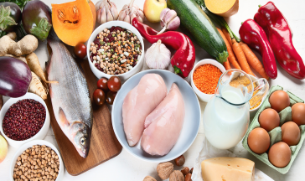

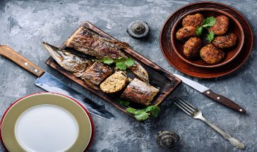

Notes:
보통 사람들은 집안에 남아있는 재료를 소비하므로서 음식물 쓰레기를 처리하려고 할것입니다.
저희는 여기서 한번 더 나아가서
레시피를 골라주면 장을 봐야하는 적정량의 재료를 알려주어서 애초에 재료가 남지 않도록 해보자고 생각했습니다.

Slide 9
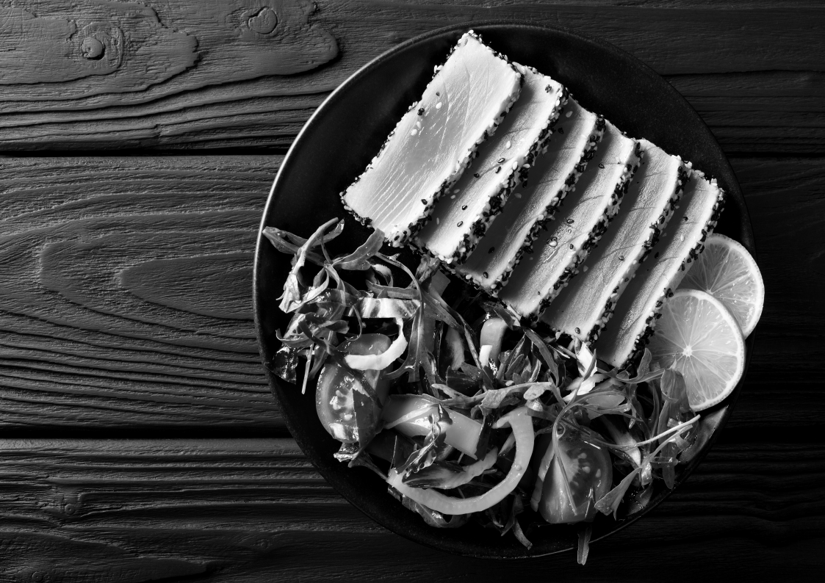
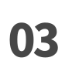

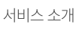

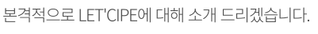
Notes:
넘기기

Slide 10
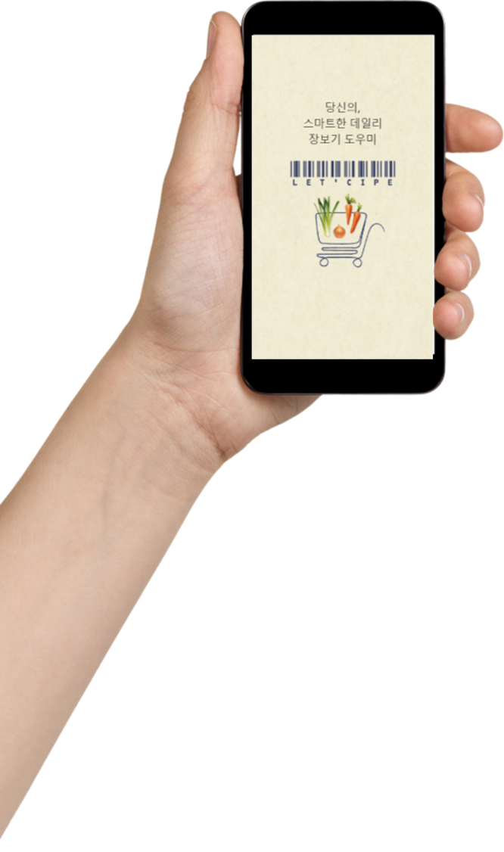
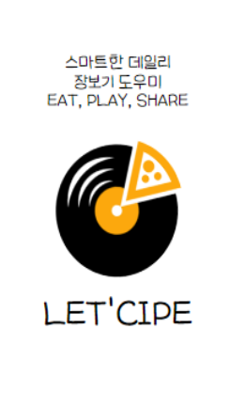

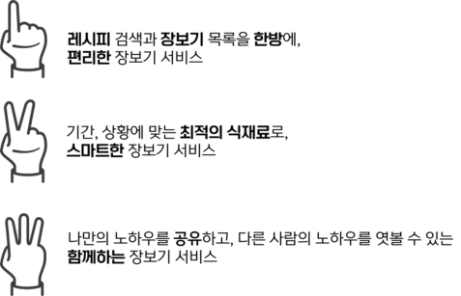
Notes:
이러한 배경에서 저희 렛시피가 탄생했습니다.
저희 렛시피는 크게 4가지의 메인기능을 가지고 있는데요.

Slide 11

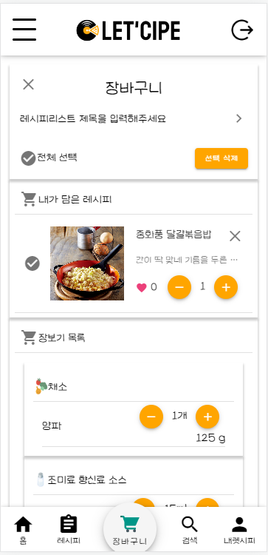


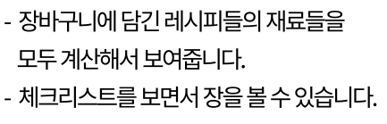

Notes:
첫 번째로 레시피를 선택하면 어떻게 장을 봐야하는지 알려줍니다.
장바구니에 담긴 레시피들의 재료를 모두 계산해서 어떤 재료를 얼마만큼 봐야하는지 알려줍니다.

Slide 12

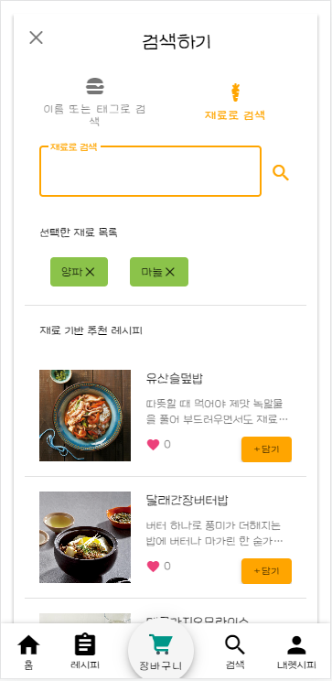

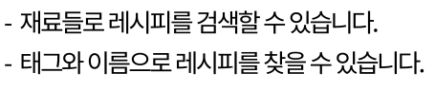
Notes:
두번째로 재료들로 레시피를 검색할 수 있습니다.
<움짤보면서>

Slide 13

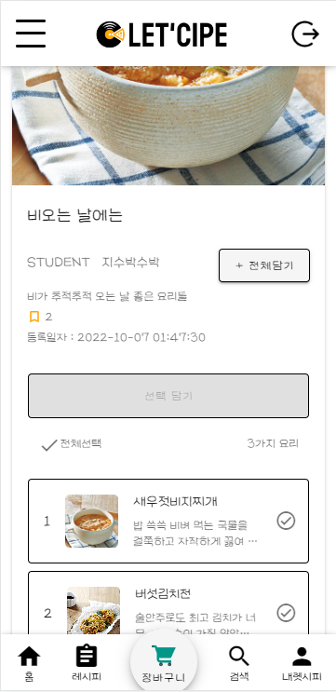

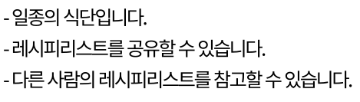
Notes:
네 세번째로 레시피 리스트 기능입니다.
레시피 리스트는 일종의 식단이라고 이해할 수 있는데요.
레시피를 담아놓은 리스트를 공유할 수 있고 다른 사람의 것을 참고할 수 있습니다.

Slide 14

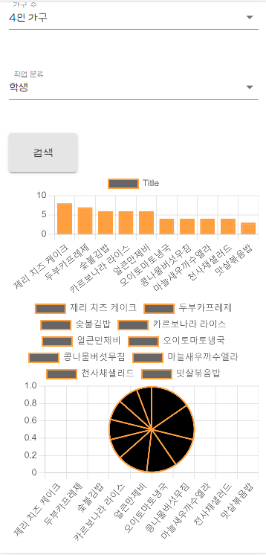

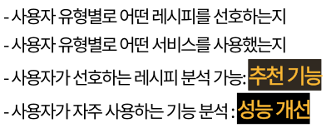
Notes:
네번째로 하둡을 이용한 부분입니다.
저희는 유저 로그를 분석해서 사용자가 선호하는 레시피와 자주 사용하는 기능을 분석해낼 수 있도록 구현했습니다.
사용자가 선호하는 레시피를 분석해서 추천기능을 강화하고 자주 사용하는 기능을 분석해서 저희 서비스의 전체적인 성능을 개선하고자 했습니다.

Slide 15
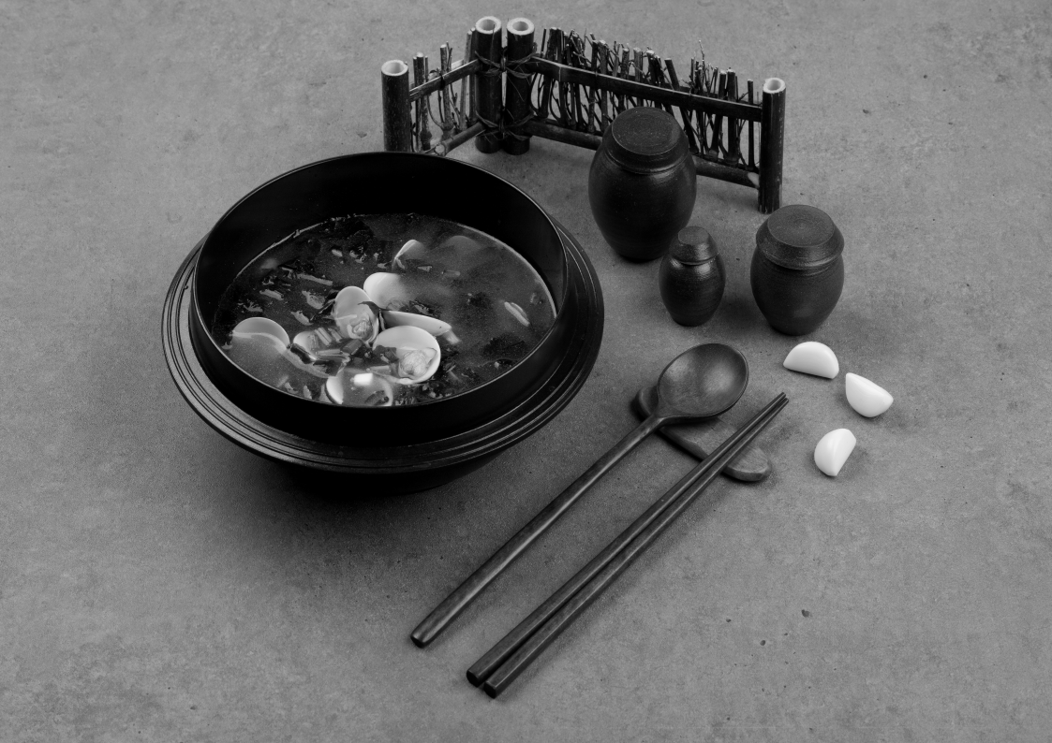
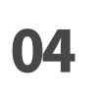

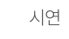

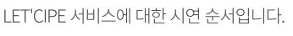
Notes:
네 이제 서비스를 직접 보여드리겠습니다.
네 여기까지 시연이었습니다.

Slide 16
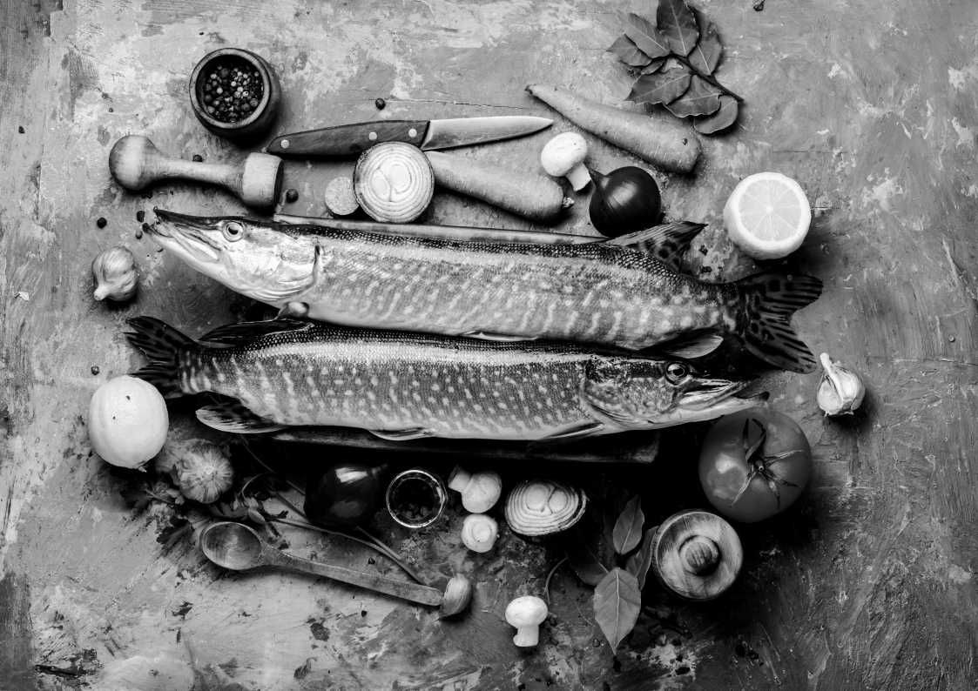
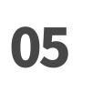



Notes:
이번 순서는 서비스의 설계와 구현에 대해서 설명드리겠습니다!

Slide 17


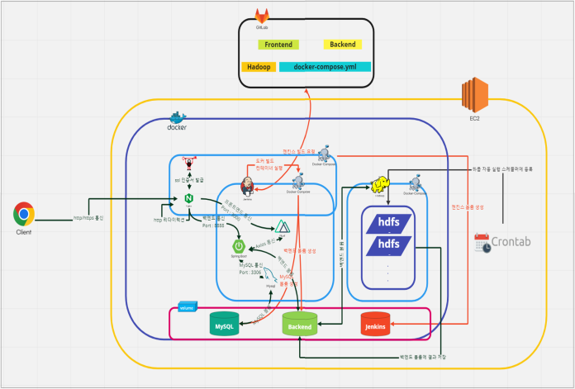

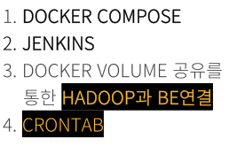
Notes:
렛시피의 아키텍처인데요. 저희는 도커 컴포즈와 젠킨스를 이용해서 CI/CD를 구축했습니다.
프런트 백 그리고 하둡 각각 이미지와 컨테이너를 생성한 뒤 연결했습니다
그 중에서도 가장 눈여겨보실 부분은 하둡과 관련된 부분인데요.
백엔드 도커 컨테이너와 하둡 도커 컨테이너의 볼륨을 공유하므로서 기능을 구현했습니다.
거기에 크론탭을 이용해서 주기적으로 하둡 맵리듀스가 실행되도록 했습니다.

Slide 18


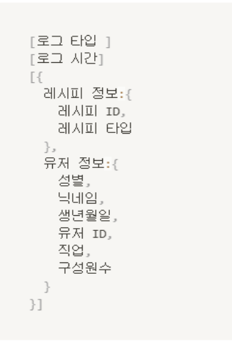
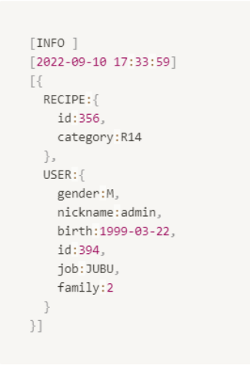

Notes:
좀 더 자세히 말씀드리자면
하둡은 다음과 같은 순서로 진행됩니다.
우선 유저 로그를 아래와 같은으로 형식으로 HDFS에 저장합니다.

Slide 19


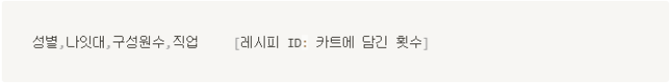

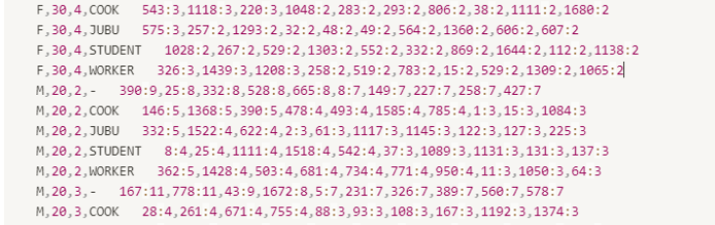
Notes:
두번째로 크론탭에 의해서 하루에 한번 하둡 맵리듀스가 실행됩니다.
유저의 유형별로 어떤 레시피를 얼마나 장바구니에 많이 담았는지를 추출해냅니다,

Slide 20

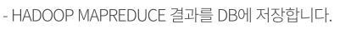
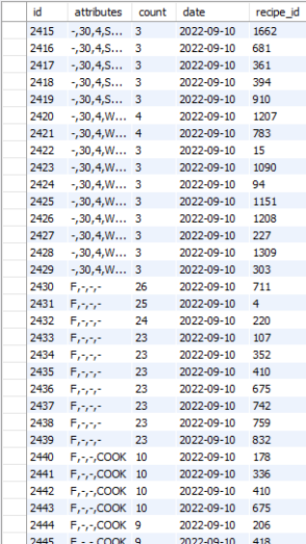
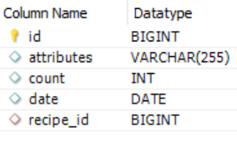
Notes:
마지막으로 해당 데이터를 DB에 저장합니다.
해당 작업은 스프링 스케줄러를 이용해서 맵리듀스 결과를 읽어와서 저장합니다.
이를 이용해서 시연때 보셨던 차트가 구현되었습니다.

Slide 21




Notes:
네 26개의 테이블 많죠?

Slide 22




Notes:
네 77개의 url 많죠?

Slide 23




Notes:
총 28개의 페이지 참 많죠? 네 저희가 참 고생이 많았습니다

Slide 24




Notes:
네 이번엔 기대효과와 향후 개선 사항에 대해서 말씀드리겠습니다.

Slide 25








Notes:
문장 읽기

Slide 26










Notes:
네 그리고 향후 개선 사항입니다.
개발의 본질은 사실 리팩토링 아니겠습니까? 네 그래서 리팩토링을 할 예정이구요.
좀 더 다양하고 높은 질의 서비스를 위해서 더 많은 재료와 레시피 데이터를 수집하려 노력할 것입니다.
그래서 가능하다면 업체들과 연계를 통해서 수입을 창출해낼수도 있다고 생각합니다.

Slide 27






Notes:
다음은 팀소개입니다.

Slide 28


















Notes:
네 저가 팀장이구요. 상규님 썩소를 짓고계신 기연님 그리고 공중부양중이신 정아님 어굴을 마스크로 가린 지수님 그리고 야비한 표정을 지으시는 준성님까지
참 좋은 팀원분들과 함께 프로젝트를 할 수 있었습니다. 모두 감사합니다.

Slide 29



Notes:
네 마지막으로 QnA받겠습니다. 질문 있으신가요?
<예상 질문>
1. 사용자 데이터를 통해서 레시피 추천해주는데 사용자를 직접 받으셨나요?
-> 당장에 의미있는 만큼의 사용자를 모으기엔 무리가 있다고 판단되어서 실제로 서비스를 운영할때를 시뮬레이션한다고 생각하고 유저 로그를 생성해서 구현했습니다.
2. 렛시피 재료 계산할때 단위 같은 거 처리?
-> 대표 단위로 다른 단위들을 손수 일일이 처리했다 헿
3. 마트에 가면 양파 같은 것은 한망 같은 단위를 사용하는데 이런 것들은 어떻게 하나요?
-> 결국 남게 되므로 재료들을 검색하는 기능으로 레시피를 찾아서 처리할 수도 있을 것이고 다시 식단을 시작해서 해당 재료들을 처리할 수 도 있을 겁니다. 저희 서비스는 이러한 선순환을 목적으로 구현되어 있습니다.
4. 기업과 어떻게 연계할 수가 있을까요?
-> 기대 효과이기 때문에 깊게 생각하지 않았지만, 마켓컬리 같은 사이트처럼 재료를 담은 뒤 집으로 배송하는 등의 방식으로 기업 연계를 이끌어낼 수 있다고 생각합니다.

Slide 30





